Slide 1
Автоматизация звуков Р, Рь
в стихах
и скороговорках
Презентация выполнена
по книге Куликовской Т.А.
« Язычок рычит»
учителем-логопедом,
учителем-дефектологом
МБДОУ № 17 «Одуванчик» г.о.Балашиха
Голубиной Анфисой Александровной

Slide 2
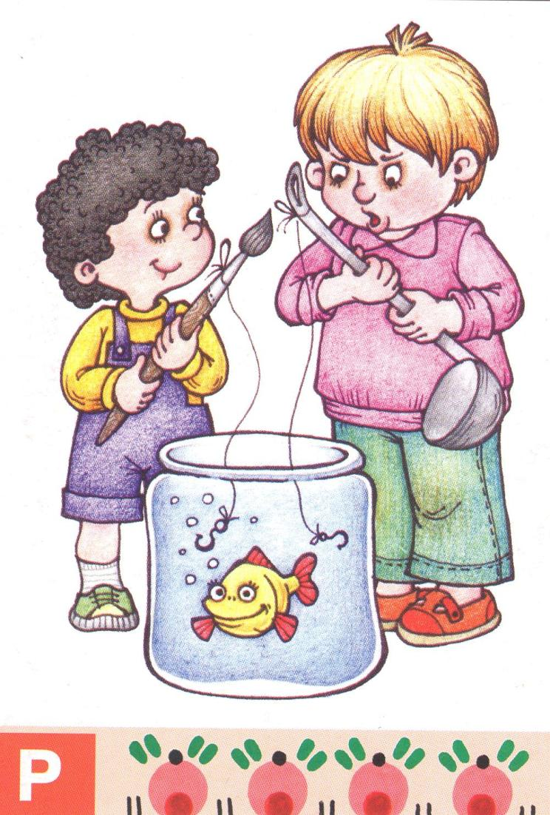
Рыбу ловят Боря с Лёвой,
Лёва с Борей - рыболовы.

Slide 3
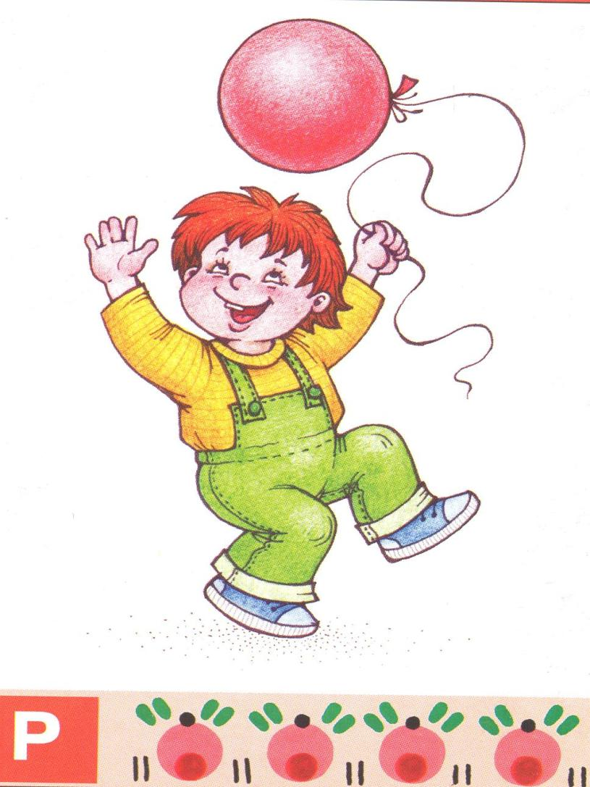
Мы ходили на бульвар,
Там купили красный шар.

Slide 4
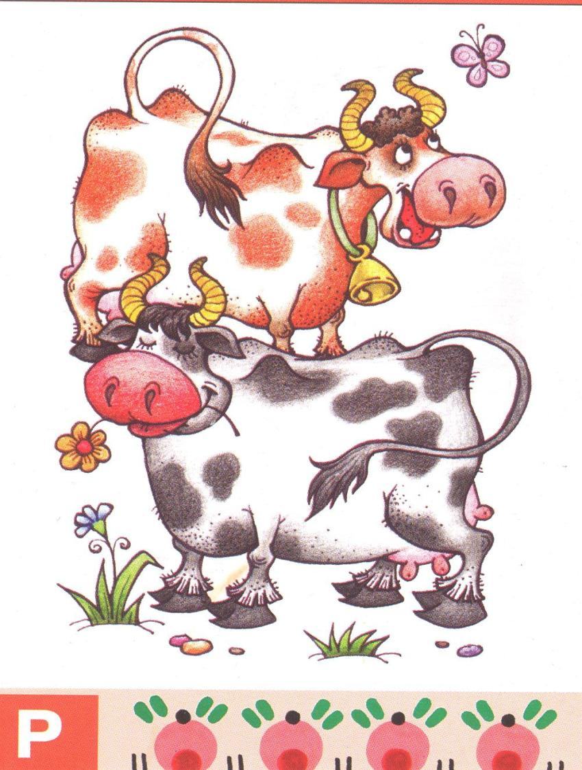
- Сколько рогов у пары коров?
- У пары коров две пары рогов

Slide 5
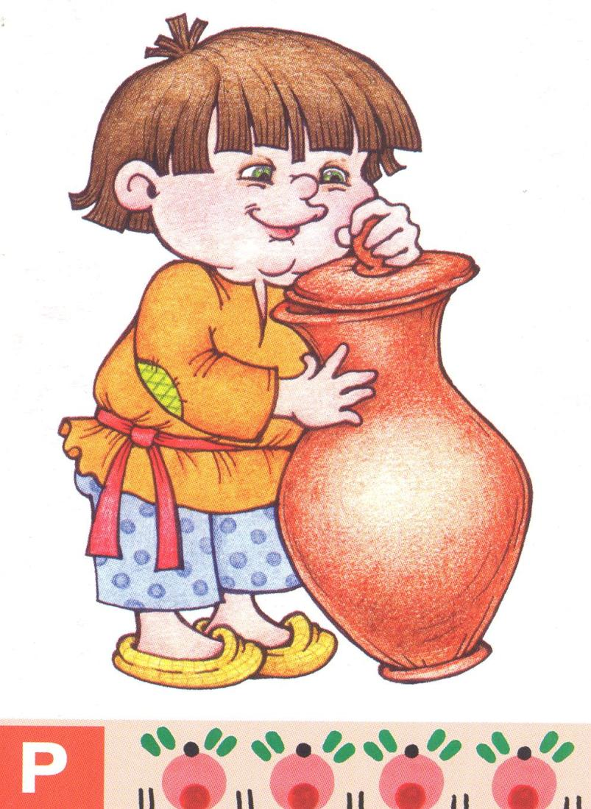
Крынку Кирилл
Крышкой накрыл

Slide 6
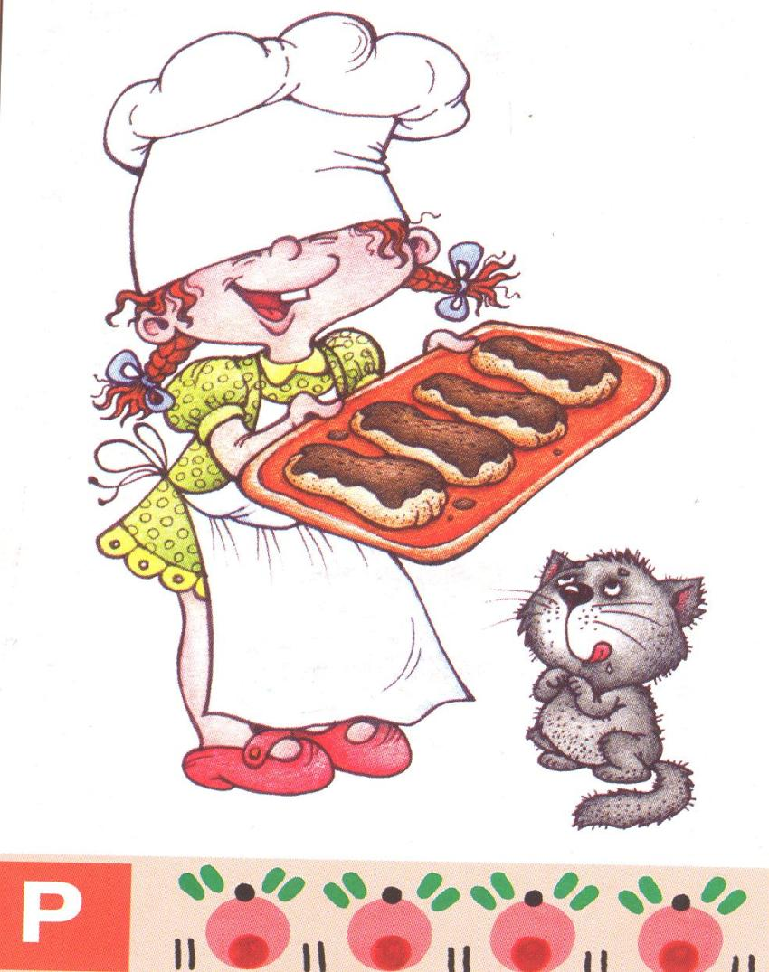
Приготовила Лера
Четыре эклера.

Slide 7
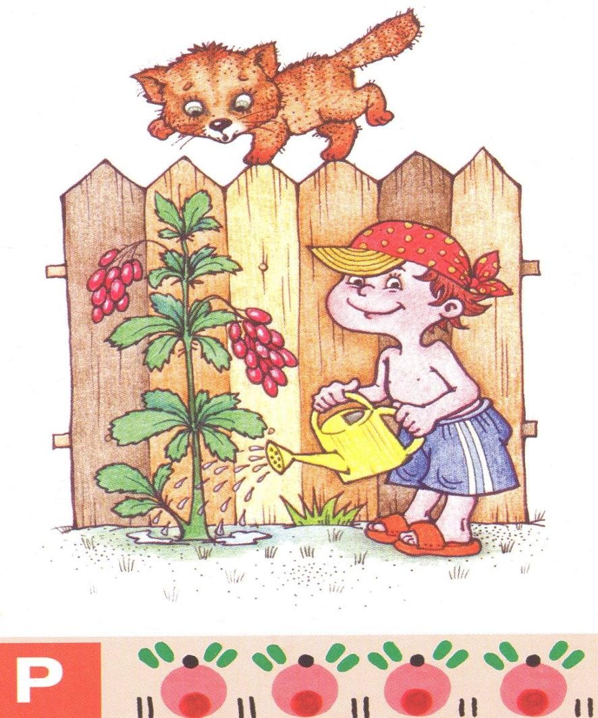
За забором Борис
Посадил барбарис.
Кустик барбариса
Перерос Бориса.

Slide 8
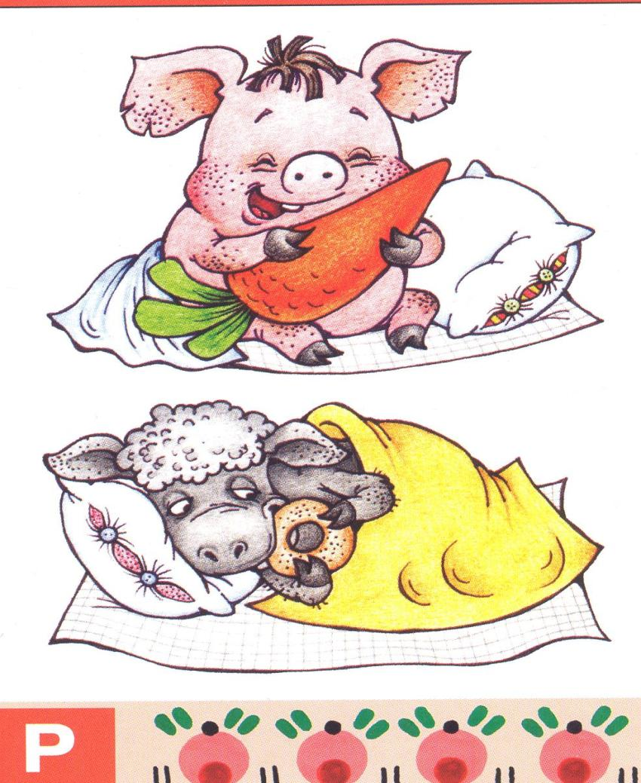
Жуёт поросёнок
Морковку спросонок,
Барашек баранку
Грызёт спозаранку.

Slide 9
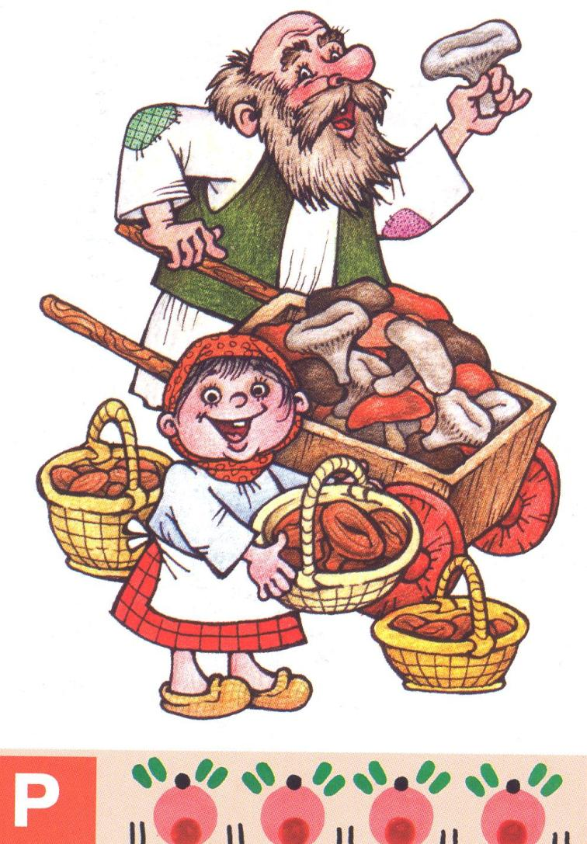
Продают на рынке
Рыжики в корзинке.
Грузди, сыроежки
Продают в тележке.

Slide 10
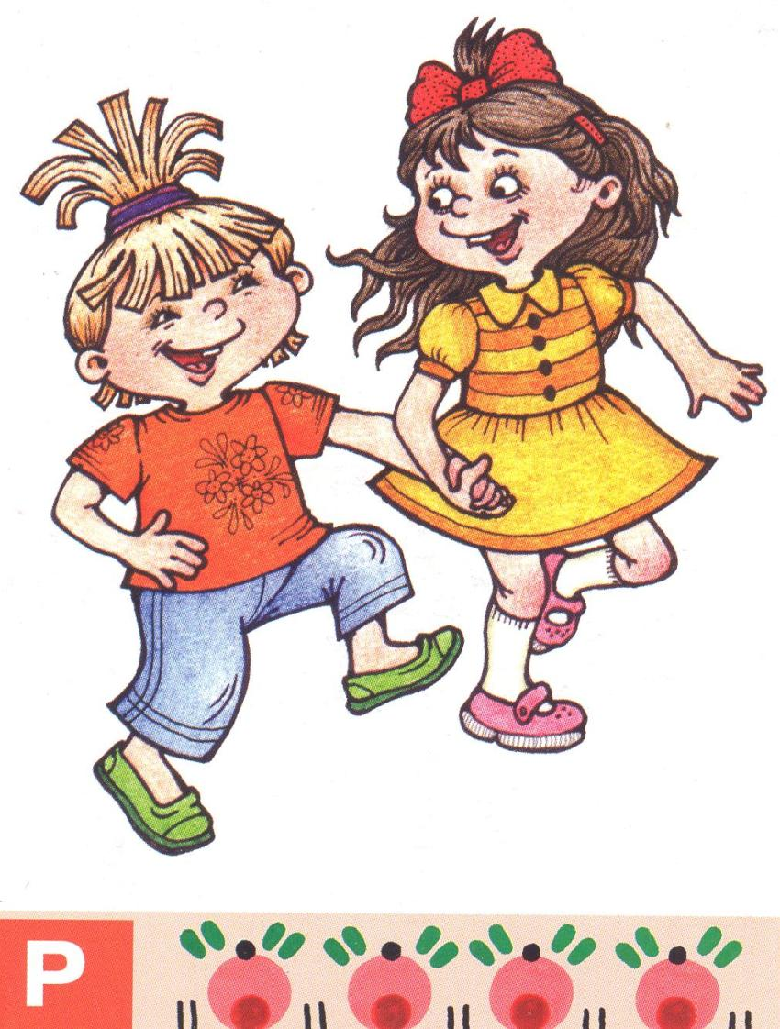
По дорожке, по тропинке
Две подружки, две Маринки
Прошагали, проскакали
И вприпрыжку пробежали

Slide 11
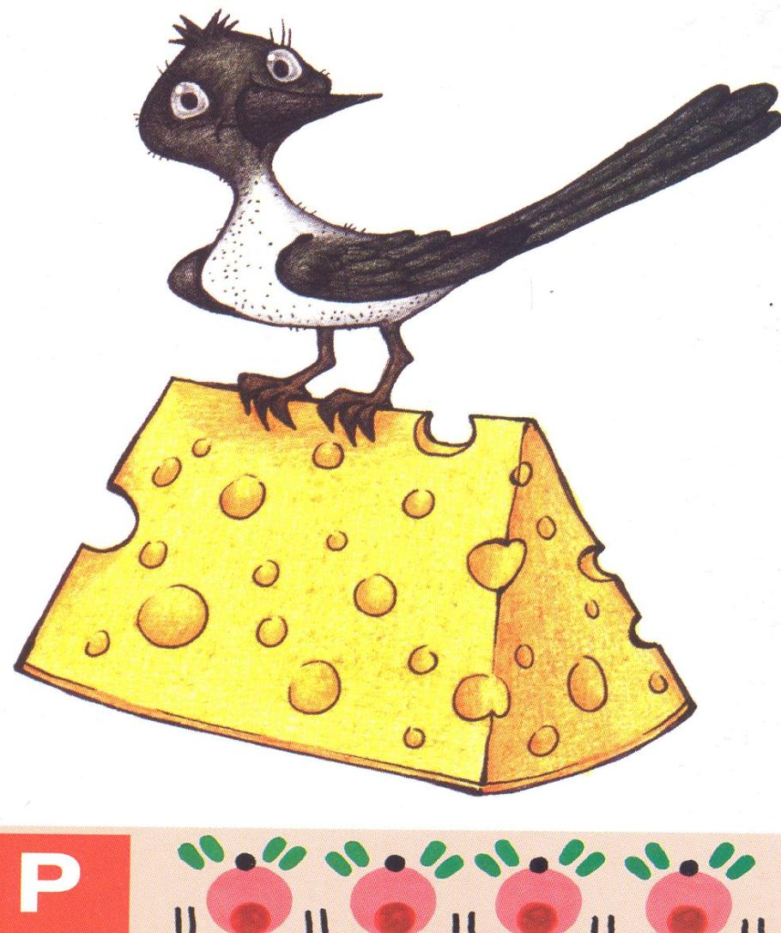
Сыр сорока раздобыла.
Сорок дырок в сыре было.
Сыр сорока поклевала:
Сыра с дырками не стало.

Slide 12
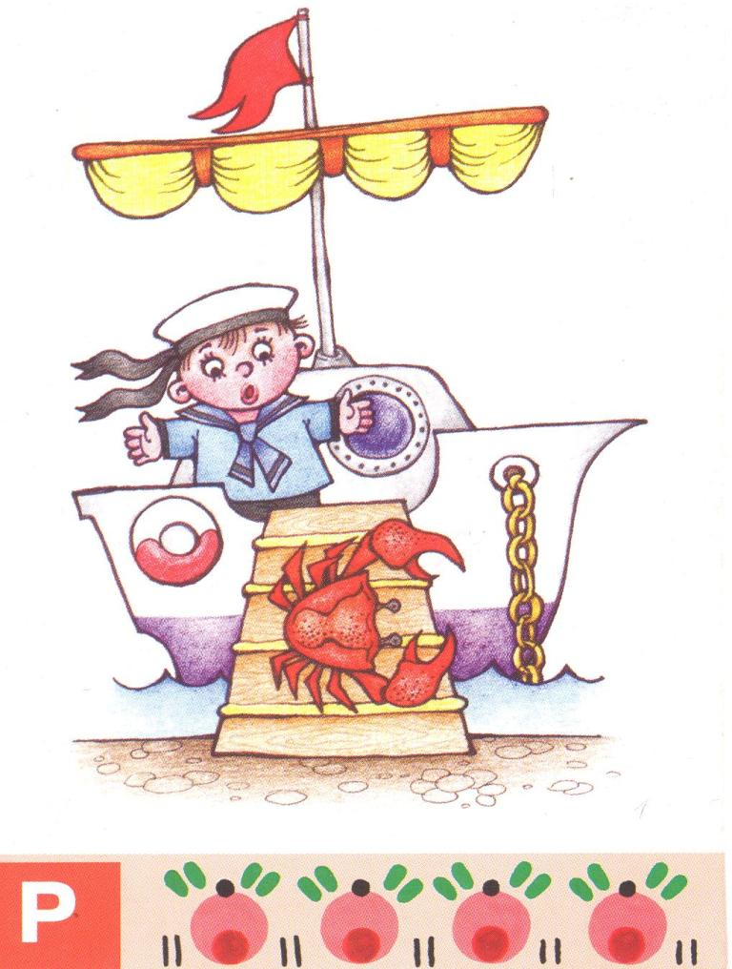
Краб вскарабкался на трап
И пополз по трапу краб,
Краб по трапу проползёт,
С трапа краб не упадёт.

Slide 13
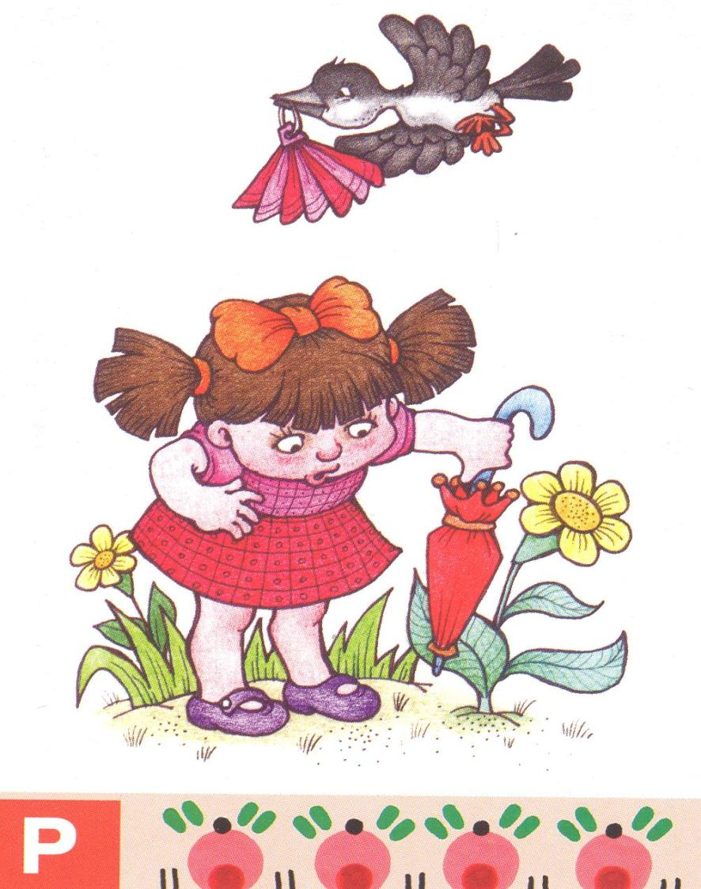
Вера в сквер вчера ходила,
Вера веер уронила.
Разыщите веер в сквере
И верните веер Вере.

Slide 14
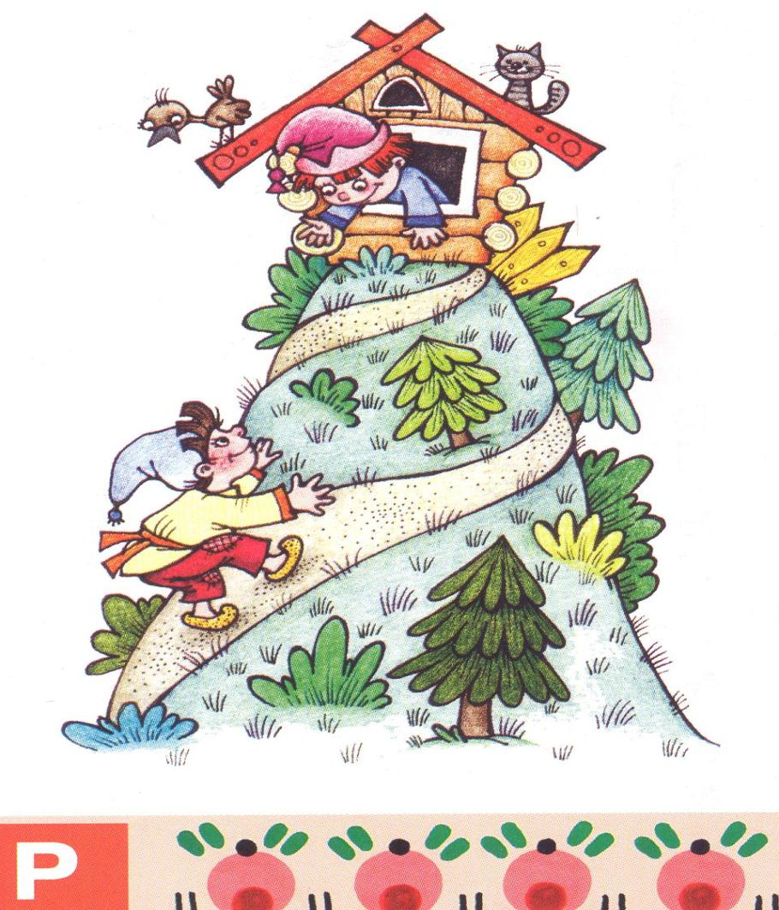
Расскажи скороговорку
Про Петра и про Егорку.
Пётр карабкается в гору,
В гости Пётр спешит к Егору.

Slide 15
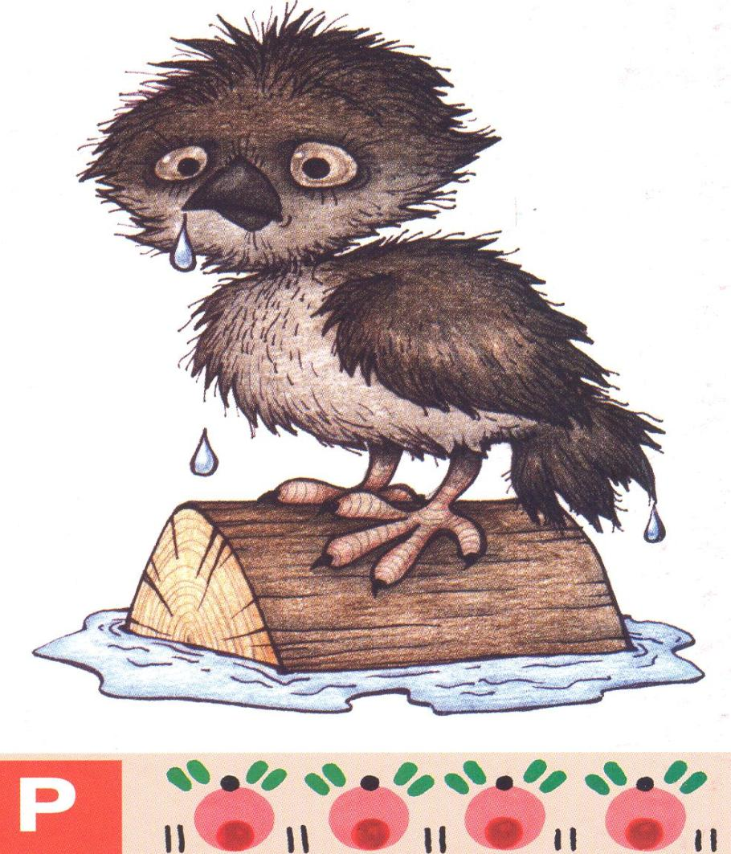
Расхрабрился воробей:
Прыгнул в мартовский ручей.
А теперь на брёвнышке
Сушит свои пёрышки.

Slide 16
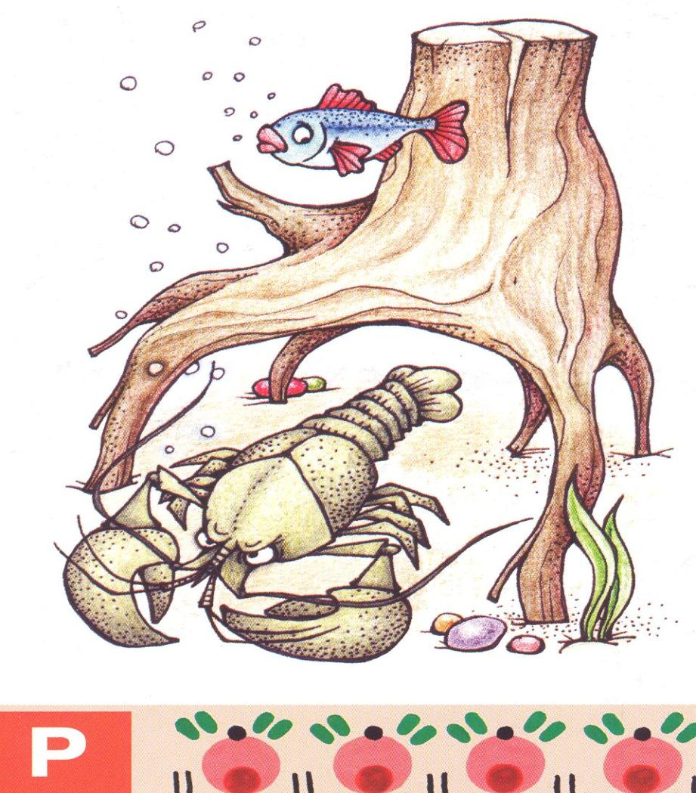
Под речной корягой рак
Не устроится никак,
Рак рассержен, рак расстроен,
Дом у рака не устроен.

Slide 17
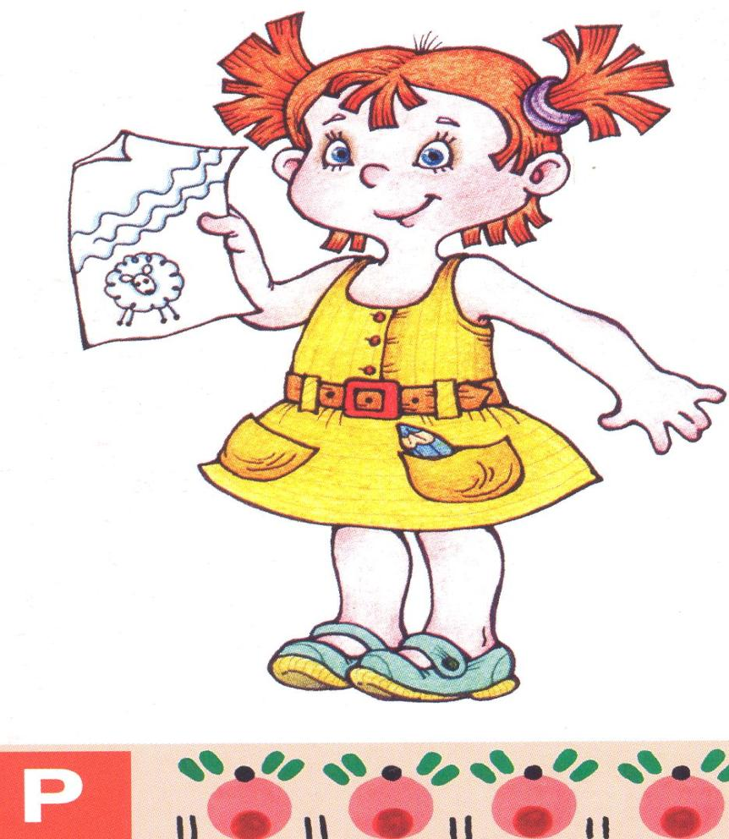
У Варвары в сарафане
Карандаш простой в кармане.
Нарисуй, Варвара, речку
И кудрявую овечку.

